Slide 1

Virtual Lipstick
Nadhira Noor - 2001604100
LA01

Slide 2
OUTLINE
Introduction
Purpose
Related Works
Proposed Method
Demo mid Progress
Conclusion

Slide 3
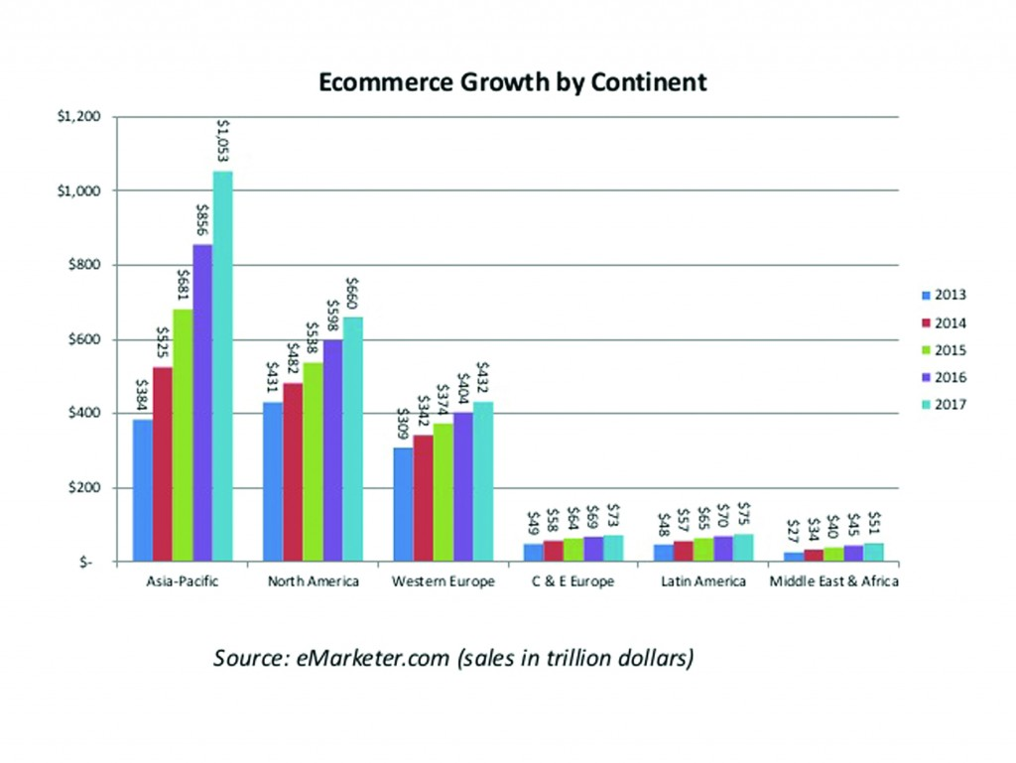
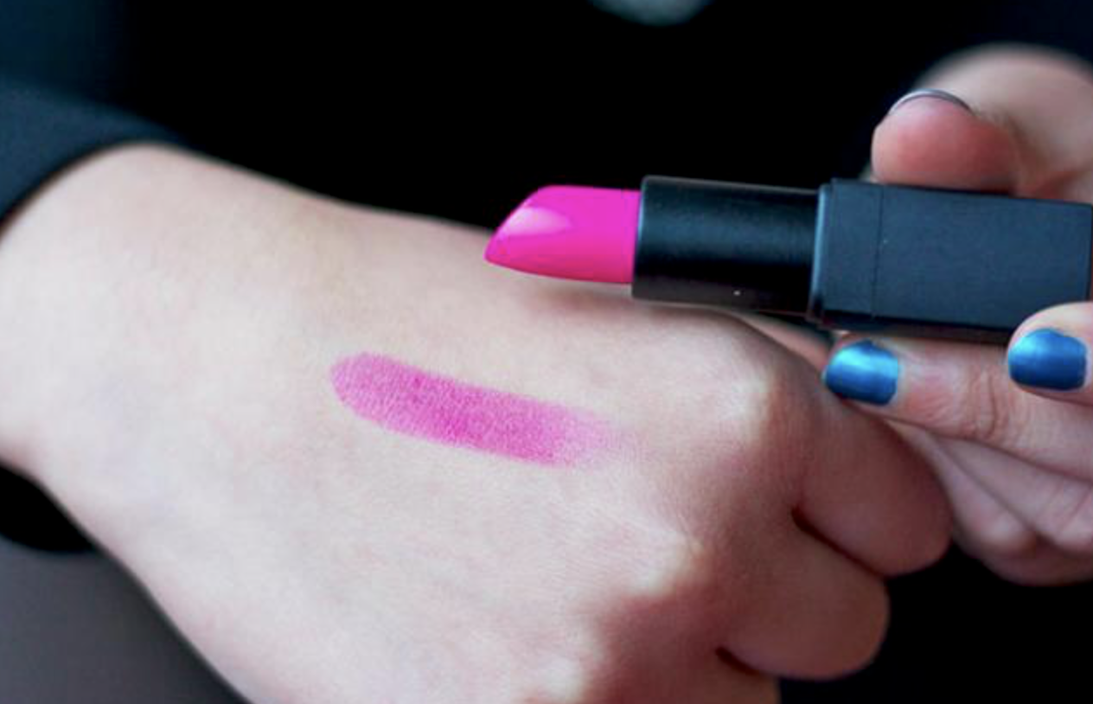
Introduction
E-commerce semakin merajai pasar, untuk pembelian lipstick khususnya juga sudah banyak yang dijual online, sayangnya banyak sekali setelah membeli online lipstick yang didapatkan tidak sesuai yang diinginkan. Bahkan apabila kita beli di mall saat mencoba tester kita tidak diperbolehkan memakainya langsung di bibir melainkan dicoba pada tangan hanya untuk melihat warnanya, jadi kita tidak bisa membayangkan juga bagaimana pemakaiannya di bibir. Dengan Virtual Lipstick, user bisa melihat Mukanya dengan pilihan warna Lipsticknya.

Slide 4
Purpose
Membantu pengguna layanan E-commerce kosmetik untuk menemukan Lipstick yang cocok untuk pengguna
Memajukan brand kosmetik Indonesia
Memudahkan brand kosemetik untuk menjual produknya
Memajukan E-commerce dan Start-up dari Indonesia
Membantu pemerintah di bidang Ekonomi Kreatif

Slide 5
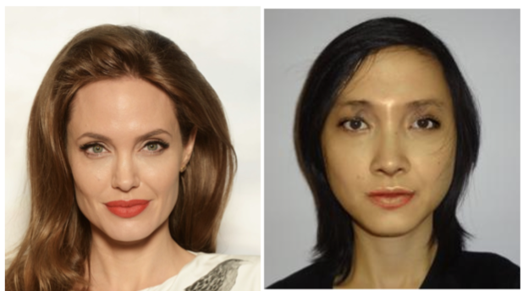
Related Works
Digital Makeup Face Generation - Wut Yee Oo Mechanical Engineering Stanford University
Make up Transfering
https://web.stanford.edu/class/ee368/Project_Autumn_1516/Reports/Oo.pdf

Slide 6

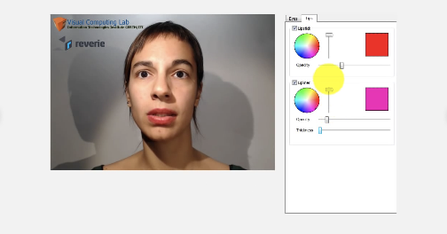
Related Works
Virtual Make Up by

Slide 7
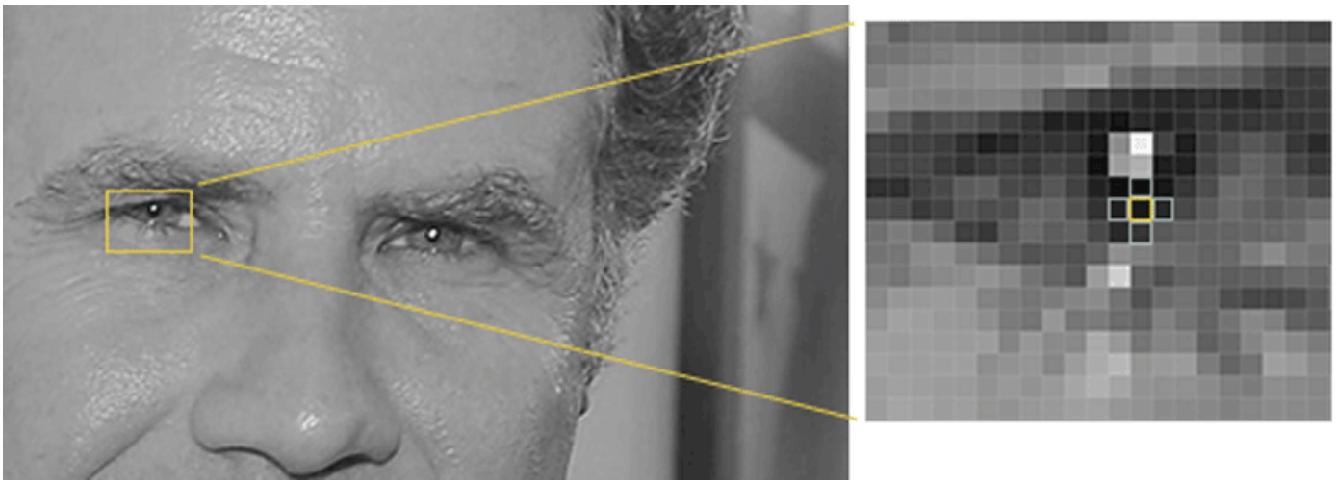
Proposed Method
Step 1: Finding the face
Kita perlu mendetect dimana face berada dengan menggunakan HOG(Histogram of Oriented Gradients)
1. Greyscale in fotonya
2. Cek semua pixel dan cek seberapa gelapnya suatu pixel dibandingkan pixel2 yang disekelilingnya
3. potong image jadi kotak-kotak kecil (16x16pixel)/kotak

Slide 8
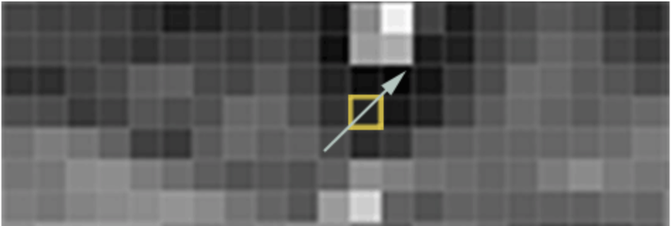
Proposed Method
Step 1: Finding the face
4. bentuk gradient ke arah pixel tetangga yang lebih gelap, lakukan kesetiap pixel dan kita akan memiliki informasi kumpulan gradient pada gambar tersebut

Slide 9
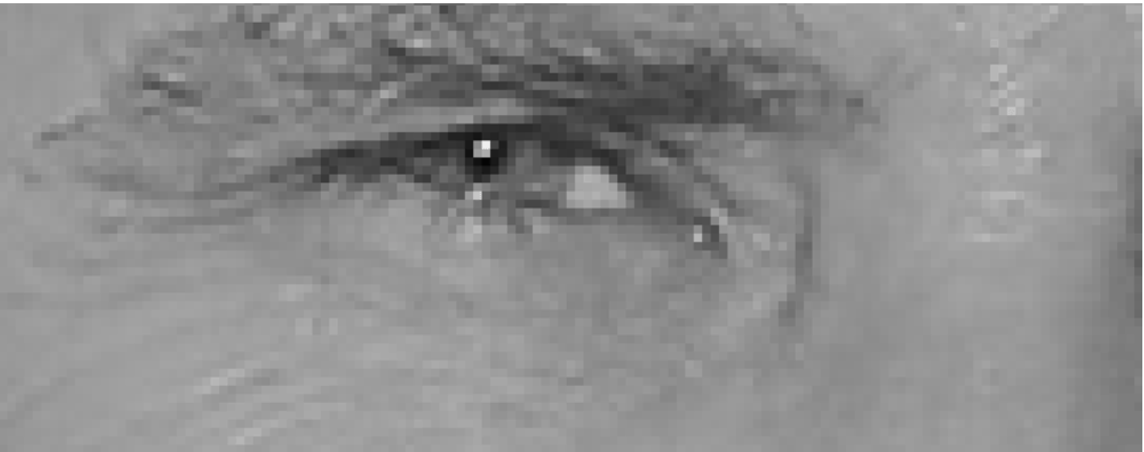
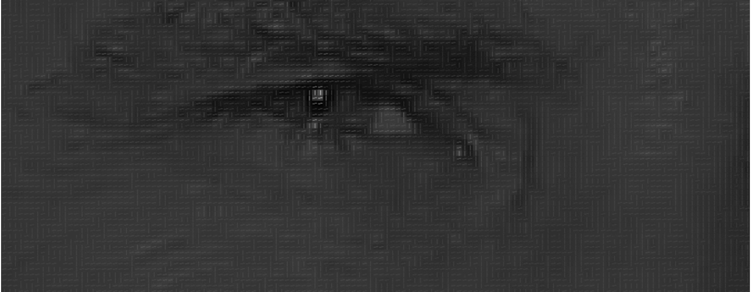
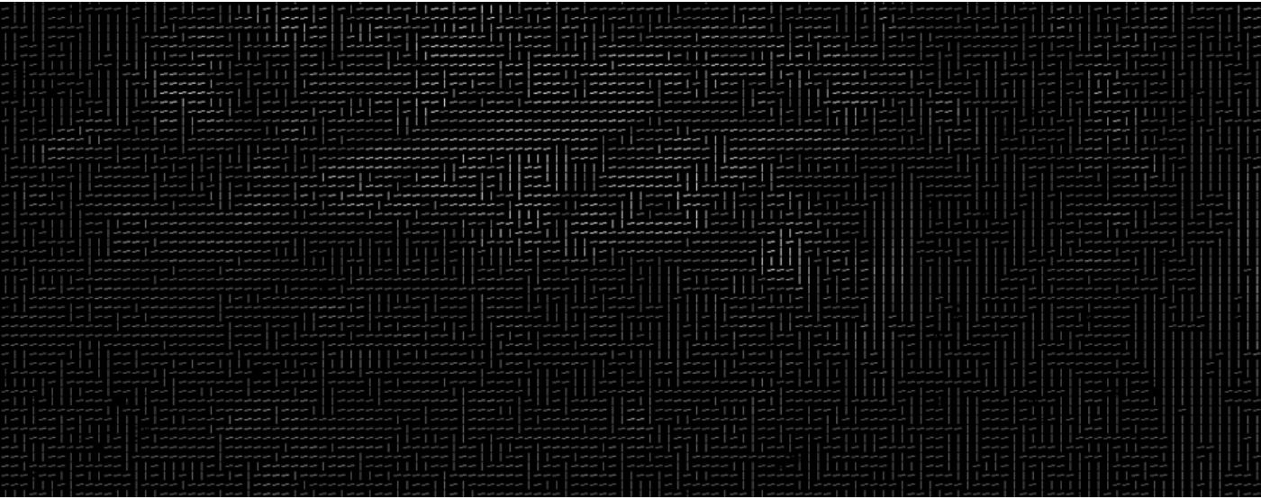
Proposed Method
Step 1: Finding the face
5. hitung setiap gradien yang ke atas berapa yang ke bawah kanan berapa dsb
6. terus dari kotak yang 16 x 16 pixel ganti semua gradientnya dengan arah gradien yang paling banyak di kotak tersebut.

Slide 10
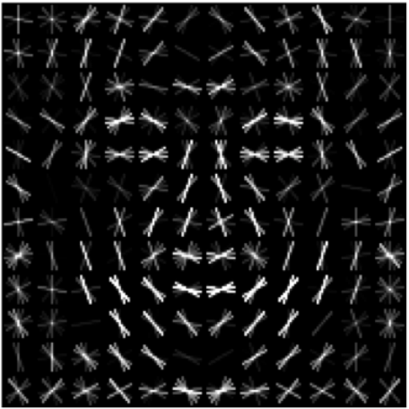
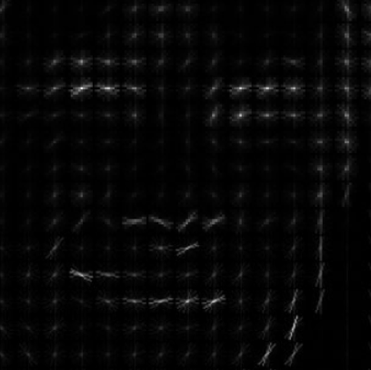
Proposed Method
Step 1: Finding the face
7. Untuk tau dimana face dari image yang udah di HOG, bandingkan dengan hasil pattern hasil training HOG dari berbagai muka

Slide 11
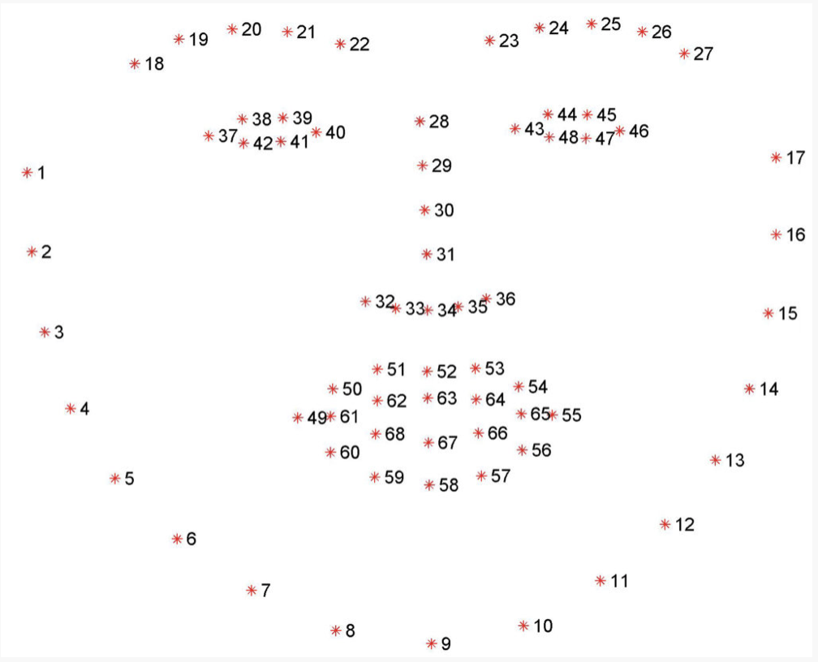
Proposed Method
Step 2: Face Landmarks
1. Dari kumpulan image muka, di labelin satu satu kordinat x,y setiap feature muka secara manual
2. Dihitung probabilitas jarak antara fitur
3. Dari data ini ditrained lah regression tree untuk bisa langsung detect posisi face landmark
4. hasil training yang dipake sama library face_recognition adalah face landmark 68 titik

Slide 12
Proposed Method
Step 2: Face Landmarks
5. pada program ini setelah berhasil menemukan face pada image, saya apply facial landmark detector, untuk mendapatkan kordinat (x, y) setiap landmarks di wajah, lalu ambil bagian lipsnya

Slide 13
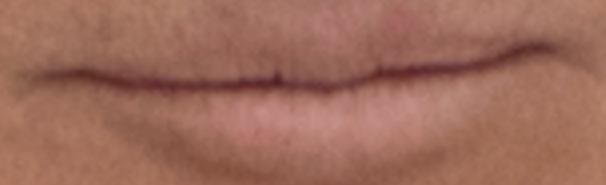
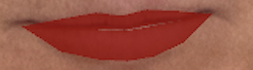
Proposed Method
Step 3: Draw Lipstick
Dengan titik dari face landmarks kita tahu yang mana yang menggambarkan bibir, dari titik dibibir tersebut di gambarkan lah warna lipstick

Slide 14
Proposed Method
Step 4: GUI
Menggunakan PyQt5
Untuk warna Lipstick (rgb value diambil dari color picker yg akan keluar apabila menklik tombol ‘Lipstick Color’, sedangkan untuk opacity atau alpha diambil dari brand lipstick yang dipilih)
Untuk cara pemakaian akan dijelaskan lebih lanjut pada Outline Demo

Slide 15
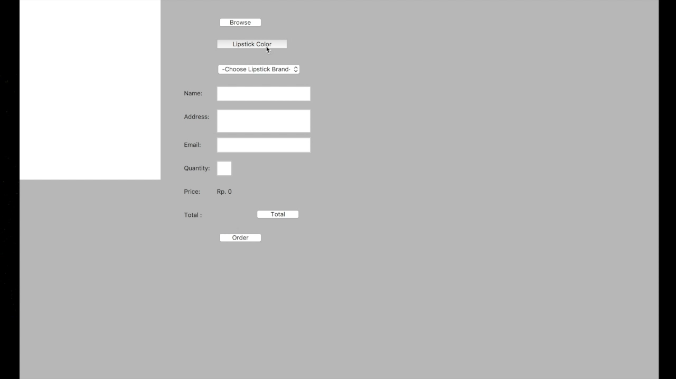
Demo

Slide 16
Conclusion
Pada project ini berhasil membuat virtual lipstick, dimana pengguna dapat melihat bagaimana tampak dirinya dengan berbagai warna dan ketebalan lipstick tergantung brandnya tanpa harus mencoba lipstick secara langsung, dan pengguna dapat membeli lipstick yang diinginkan

Slide 17
Thank YOU

